Slide 1
Université Mohamed Khaider_Biskra
Faculté des sciences exactes et des sciences de la nature et de la vie
Département des sciences de la natures et de la vie
Les mycorhizes
Préparé par :
NACER DOUNIA
HANI FATIMA ZAHRA
Suivi par :
Mme : Djouamaa
L’année universitaire : 2019_2020

Slide 2
Plan de travail
Introduction .
Définition .
Les types des mycorhizes .
L’association plant_ champignon .
L’intérêt de mycorhization .
L’utilisation des mycorhizes .
Conclusion .

Slide 3
INTRODUCTION
Le terme symbiose désigne l’ensemble des associations plus ou moins fortes s’établissant entre deux organismes différents vivnt ensemble .
Ce type d’association vitale a été observé pour la première fois en 1872 par Reinke .
En 1879 Bary observa et décrivit ce même phénomène et introduisit le terme de symbiose .
Il existe des types d’association négative et aussi des symbioses bénéfiques (positive ) .
parmi les types d’association positive les mycorhizes .
Qu’est _ce qu’une mycorhize ?et leur rôle dans la nature ?

Slide 4
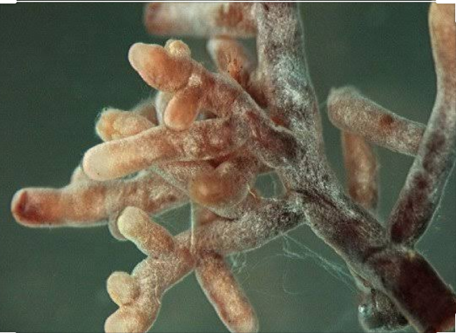
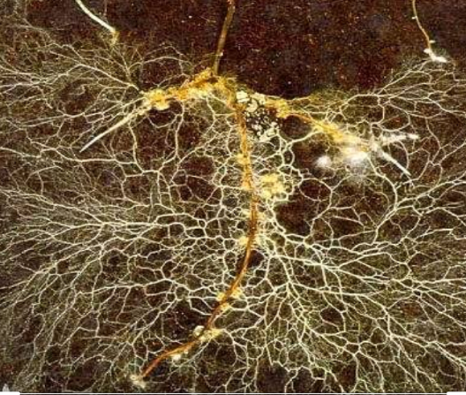
Définition
Le mycorhize :
le terme mycorhizes d’origine Grec : Mukes ‘’champignon ‘’ ,rhiza ‘’ racine ‘’.
En arabe : الجذريات الفطرية .
les mycorhizes , c’est une association symbiotique entre une plante (arbre ,arbuste , sauvage ou cultivée ,en pot ou en pleine terre …..) et un champignon .

Slide 5
LES TYPES DES MYCORHIZES
A _Endomycorhizes : est une mycorhizes endotrophe dans laquelle les hyphes se développent dans les cellules du cortex racinaire . À l’intérieur des cellules , les hyphes différentient des structures caractéristiques , les vésicules et les arbuscules .
Les types des endomycorhizes : elle existe trois types :
Les endomycorhizes arbutoides des Ericacées.
Les endomycorhizes orichidoides des Orchidées .
Les endomycorhizes à arbuscules .

Slide 6
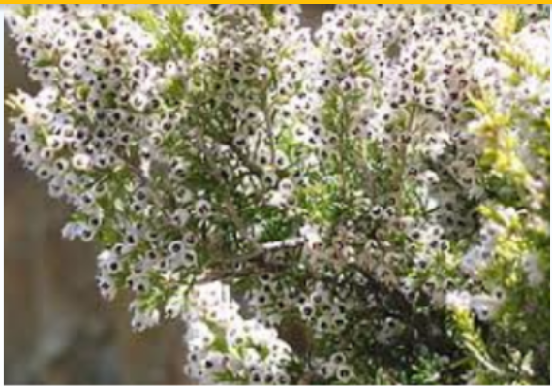
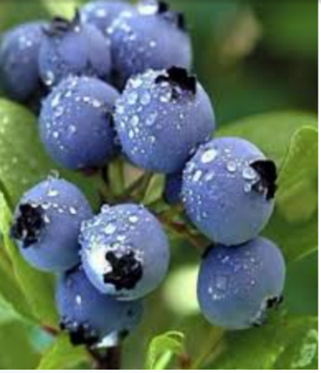
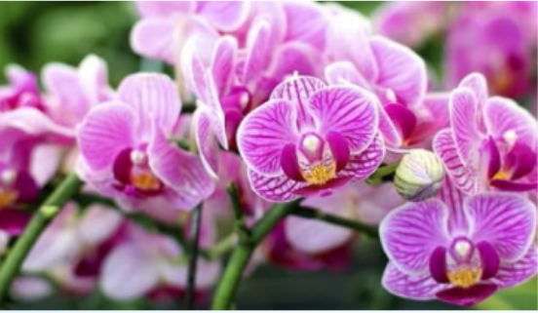
LES TYPES DES MYCORHIZES
Des exemples des plantes à endomycorhizes :
Les Bruyères :
Les Myrtilles
Orchidées :

Slide 7
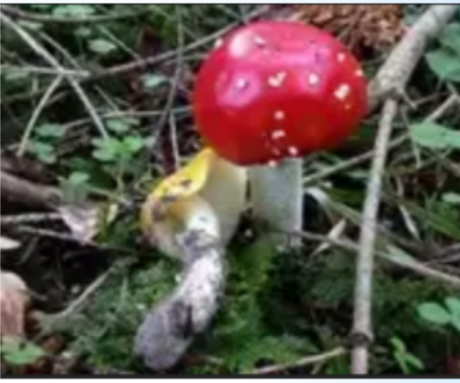
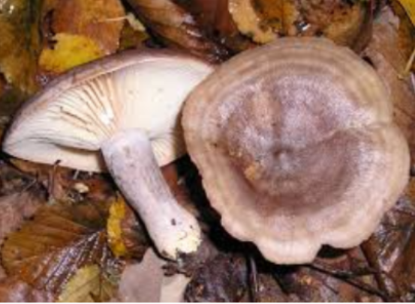
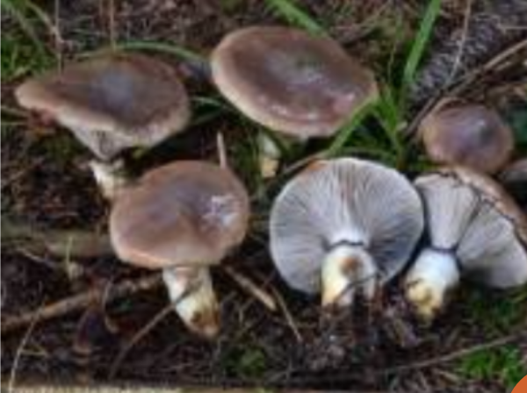
LES TYPES DES MYCORHIZES
b_ ectomycorhizes : une ectomycorhizes qualifie un type de mycorhize ou les hyphes pénètrent peu dans la racine et restent extérieures aux cellules . Le mycélium forme un manchon ou manteau fongique (sont présentes dans 5% des plantes vasculaires ).
Des Exemples pour les ectomycorhizes :
Amanita muscaria :
Lactarius sp :
Gomphidius glutinosus :

Slide 8
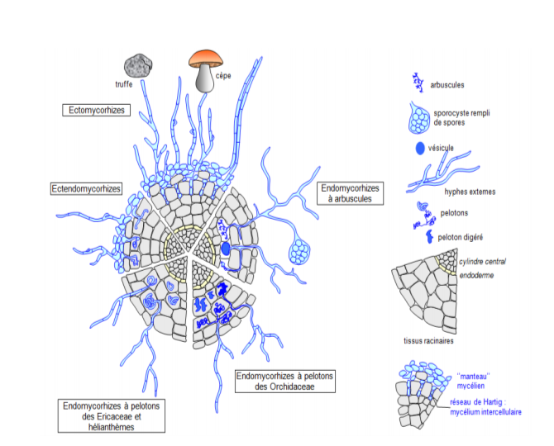
1
Figure 1:représent les différents types des mycorhizes .

Slide 9
Figure 2 : représente l’association symbiotique entre les racines et les hyphes des champignons .
2

Slide 11
L’intérêt des mycorhizes pour les deux partenaires :
A _ pour les plantes :
Elle accroit la longévité des racines nourricières .
Elle l’absorption des nutriments .
Dans certain cas , elle augmente la résistance des plantes aux pathogènes .
Elle augmente l’absorption spécifique des ions .
B _ pour les champignon :
La plante lui fournit ,en quantités importantes ,des composés directement assimilables ,essentiels à la vie du champignon .
La plante apporte également au champignon de petite quantité d’acide amine et de vitamine (B1) .

Slide 12
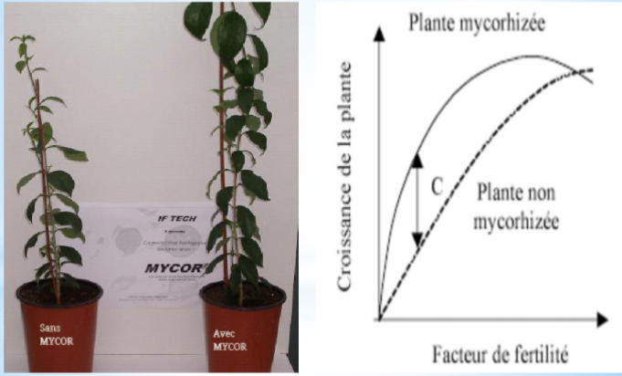
3
4
Figure 3 : résultat d’une expérience sur un plant avec la présence et l ’absence de mycorhize .
Figure 4 : le taux de croissance des deux plantes en fonction de l’augmentation du facteur de fertilité .

Slide 13
L ’utilisation des mycorhizes :
En agriculture biologiques :
sont commercialisés sous formes de granulés ,appliqués au moment du
semis (possèdent un effet starter ) .
Utilisent les champignon mycorhiziens comme fertilisent .
Protection contres les microorganismes photogènes pour les plantes ( par la sécrétion des substances antimicrobien .

Slide 14
conclusion
Se types d’association symbiotique ne pas obligatoires ( capable à remplacé le mycorhizes par les engrais agricoles ) .
Elle existe des autres types des mycorhizes endo_ectomycorhizes (comporte les caractéristiques des endomycorhizes et aussi l’ectomycorhizes en même temps .
Le mycorhizes jouent un rôle majeur dans l’agrégation du sol par des réseaux d’hyphes .

Slide 15
Références bibliographique
KLEIN, L. M. (1996_1999_ 2002). Microbiologie . Paris: McGraw Hill Componies, Ins.
Lory, J. J. (2002). Microbiologie . Paris: Sinauer Associatia_tes,Ins .
. Nabila ,H (2013 \ 2014 ) application des mycorhizes arbusculaires en culture maraichère cas de la pastèque (Citrullus culture ) . Sétif .

Slide 16
Merci mieux de votre attention

